Slide 1

平方和：S (Sum of squares)
平均値からのデータがどれだけズレているのかをあらわす統計量のこと。
データを二乗した値を合計したものから、データの合計値を二乗した値を
データの数で割った値で引いて求める。
平方和：$S= \sum{x_{i}^{2} − \frac{{\left(\sum{x_{i}}\right)}^{2}}{n}}$

Slide 2





平方和：$S= \sum{x_{i}^{2} − \frac{{\left(\sum{x_{i}}\right)}^{2}}{n}}$
庭（二乗の和）でドン引き（引き算）、
三分（サンプル分）のワニ（和の二乗）
三分の一にカット

Slide 3
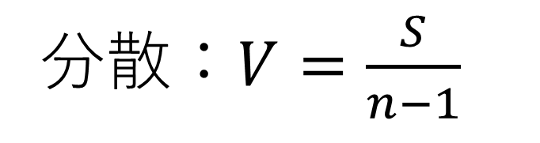
分散：V (Variance)
データの広がりの尺度のこと。この値が大きいほどばらばらに散っていることになる。不偏分散ともいう。
分散：$V=\frac{S}{n−1}$
S ：平方和
n-1：自由度

Slide 4



分散：$V=\frac{S}{n−1}$
ブーさん（分散）、それって（S）、
自由（自由度）割り？（割り算）
それって自由割り？
自
由
割
り

Slide 5
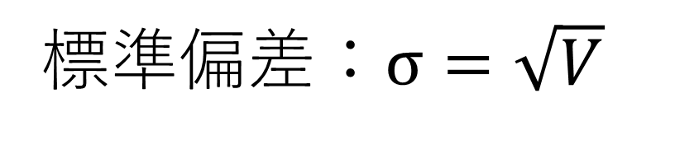
標準偏差：σ (Standard Deviation)
平均からのズレを表す数値のこと。 標準偏差を求めることで、平均に対する数値の散らばり具合（ばらつき）を知ることができる。
標準偏差：$σ=\sqrt{V}$
V：分散

Slide 6


標準偏差：$σ=\sqrt{V}$
ブーさん（分散）のルート（√）が
標準さ（標準偏差）
私が調べたルートが標準さ

Slide 7

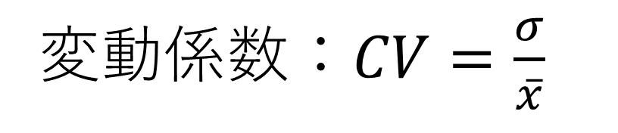
変動係数：CV (Coefficient of Variation)
標準偏差が平均値に対してどのくらの割合かを示す基本統計量のこと。平均値当たりの標準偏差を計算するので、平均値に対するばらつきの大きさを相対的に評価できる。
変動係数：$CV=\frac{σ}{\overline{x}}$
σ：標準偏差
：平均値
$$\overline{x}$$

Slide 8
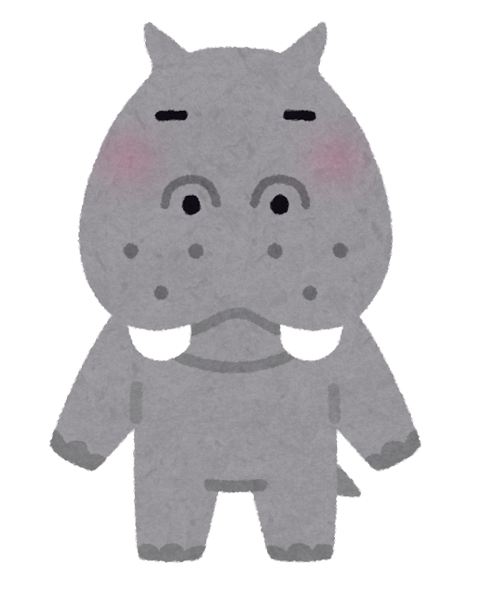

変動係数：$CV=\frac{σ}{\overline{x}}$
変なカバさん（CV）、平均（平均値）で
割る（割り算）のが標準さ（標準偏差）
平均で割るのが標準さ

